Slide 1
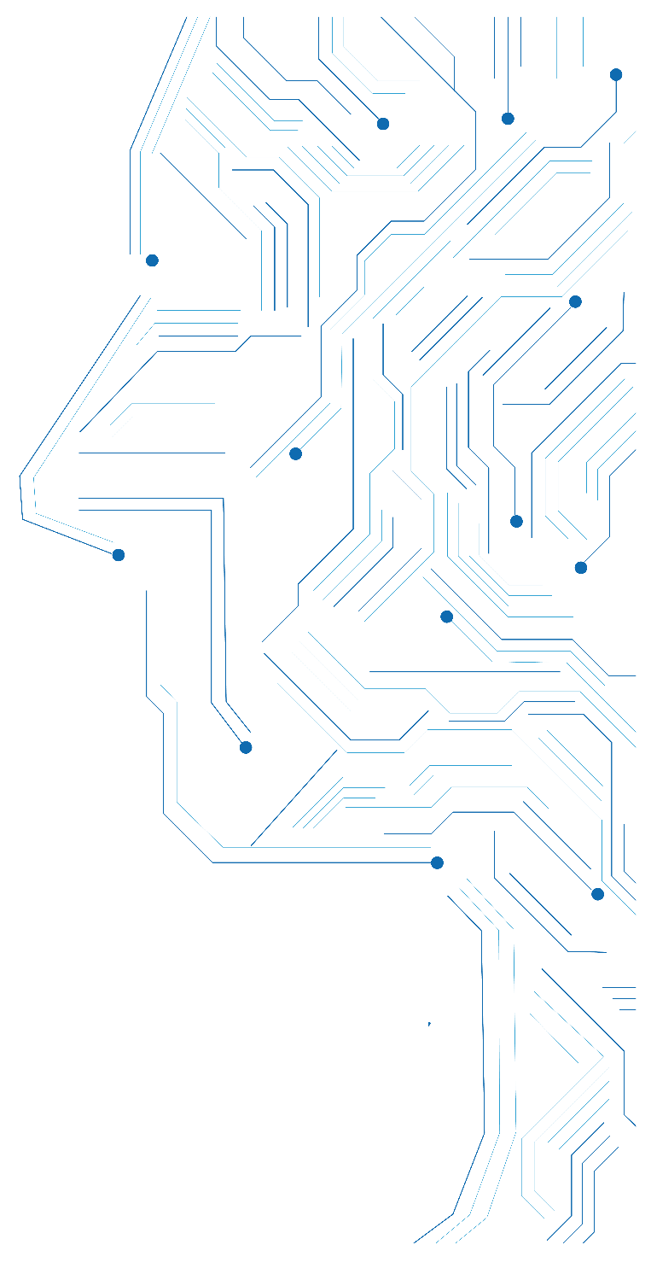
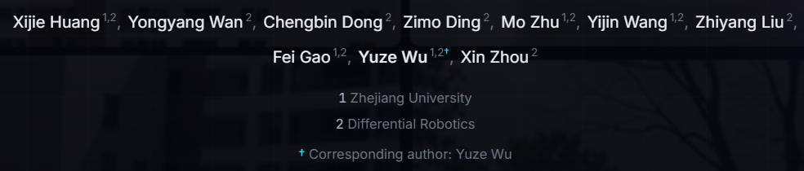
Presentation
NavGen: Visual Generative Models as a Scalable Data Engine
for Embodied 3D Navigation
主讲人：宋生敏
日期：10.08

Slide 2
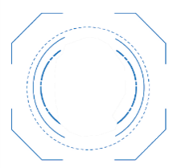
Presentation
1
Introduction
背景与挑战
通用机器人模型越来越依赖大规模且多样化的数据集。然而，对于具身三维导航任务，现有的数据源面临一个根本性权衡：
1. 模拟数据的视觉与动态鸿沟
  基于 AirSim、Matterport3D 或 Unreal Engine 等平台生成的轨迹虽然可大规模扩展，但其外观渲染质量和离散动作抽象与真实物理世界存在显著的 sim-to-real 差距，限制了模型在真实环境中的泛化能力。
2. 真实数据采集的成本与风险
  真实世界飞行数据（如 UAV-Flow）虽能提供高保真观测，但收集过程昂贵、难以规模化，且在执行挑战性导航任务时，飞行器面临坠毁风险，导致数据覆盖的场景和行为模式有限。
3. 自动化管道的同质化瓶颈
  即便通过 OpenFly 等自动化流程持续收集轨迹，当底层场景、物体和任务配置本身有限时，单纯增加轨迹数量会导致数据高度同质化，无法为模型提供足够的监督和泛化信号。
4. 长尾 maneuvers 的稀缺性
  诸如绕目标盘旋、穿越狭窄空间等复杂长尾行为在现实或模拟中均难以充分采集，造成训练分布在尾部严重失衡。
针对具身3D导航训练中数据收集的现实性、多样性与可扩展性之间的根本性矛盾，本文研究了另一个方向：利用高保真视觉生成式模型作为可扩展的数据引擎用于具身三维导航。

Slide 3
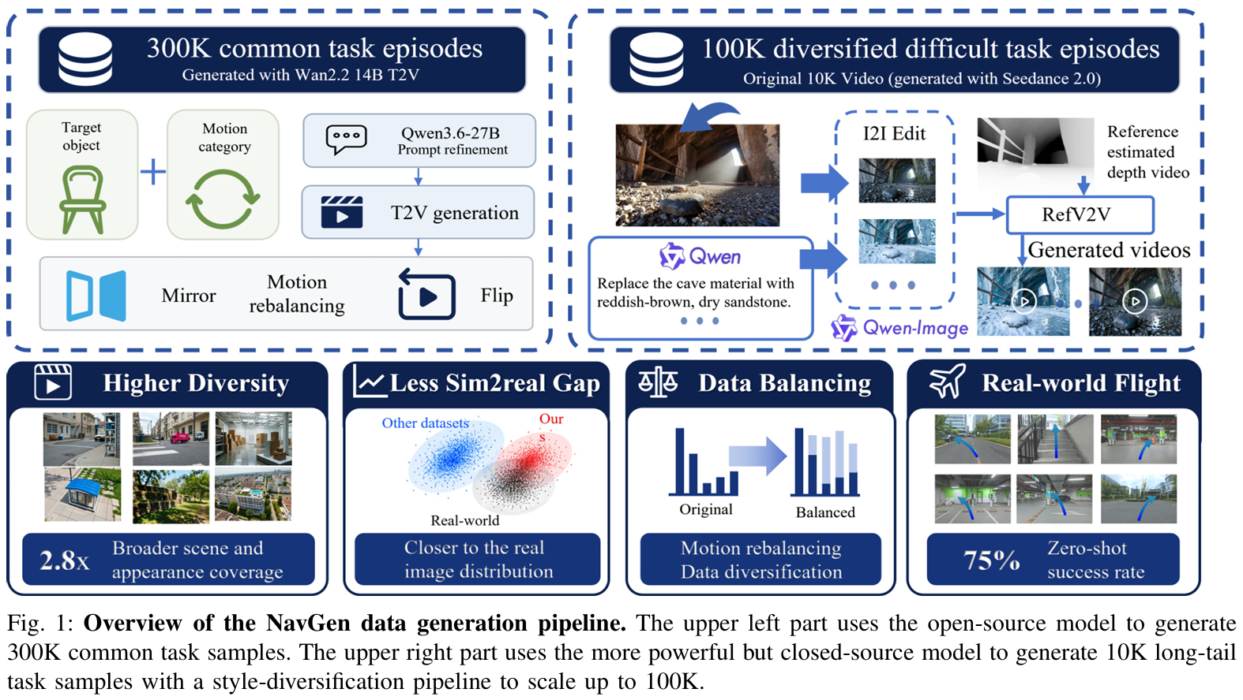
Presentation
2
Methodology
NavGen: 一个基于高保真视觉生成模型的可扩展五级数据引擎，从数据生成、分布校正、质量控制和部署优化四个层面系统性地解决该问题：
1. 大规模多样化文本到视频生成（保障可扩展性与基础多样性）
2. 长尾任务生成与风格多样化（覆盖稀缺复杂行为）
3. 运动重平衡（校正生成模型的分布偏差）
4. 视频过滤与重新标注（确保质量与一致性）
5. 低延迟训练与推理系统（实现真实世界可部署性）

Slide 4
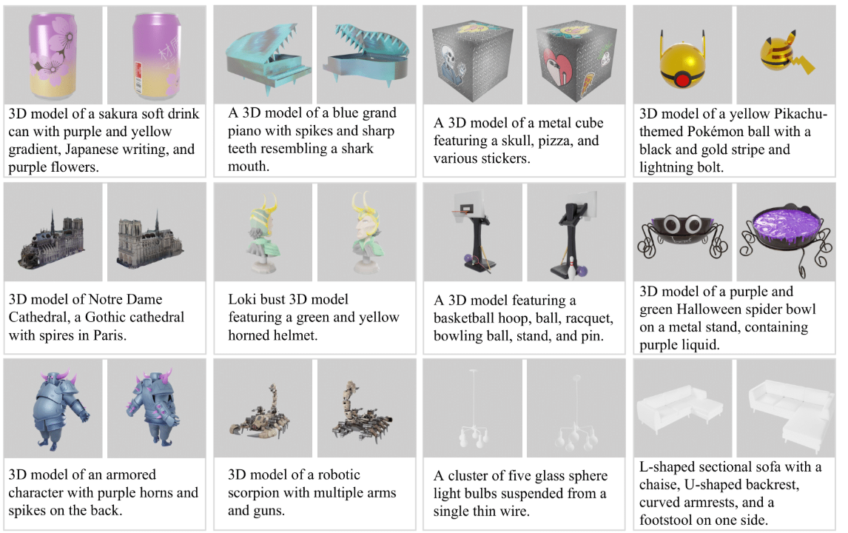
Presentation
2
Methodology
当数据集达到数十万个样本时，直接提示VLM会崩溃成几乎重复的文本，为了避免数据增长但是多样性基本不变的问题，NavGen采用 对象驱动的数据组合 方式
Cap3D数据集，包含1,002,422 个 3d物体描述
1. 大规模多样化文本到视频生成（保障可扩展性与基础多样性）
物体级多样性：从一个包含 100 万物体的数据集中过滤掉不常见的物体筛选出 30 万个目标物体，确保每个样本具有独立的语义锚点。
运动与场景多样性：将样本分配至预定义的运动类别，并利用 Qwen3.6-27B 作为具身导航专家，围绕目标物体自动生成详细的导航事件描述，涵盖环境风格、背景物体、空间布局与上下文。
高效生成：采用经步数蒸馏的开源 Wan2.2 T2V 14B 模型，以 4 步扩散生成视频，在单张 A100 上约 36 秒/样本，最终产出 30 万 覆盖室内外常见导航任务的片段。
Target object
+
Motion category
+
Qwen3.6-27B
↓
具体导航事件描述
object = bicycle
motion = approach
Qwen →Fly toward the bicycle parked beside...

Slide 5
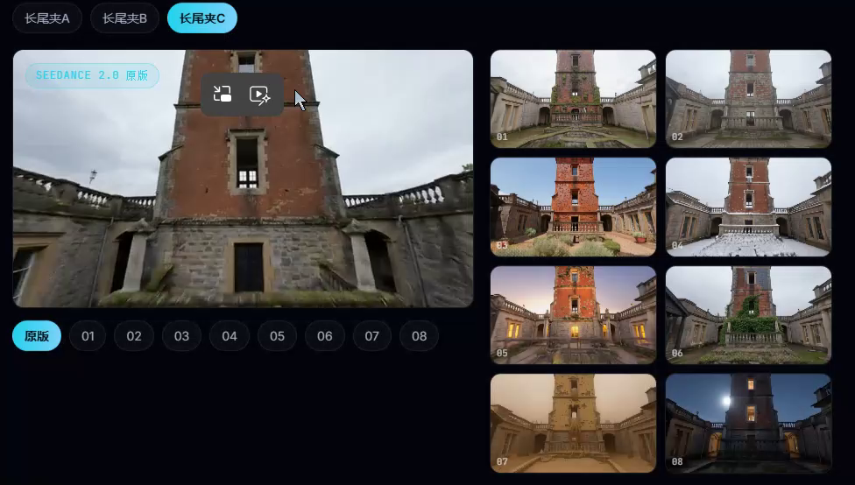
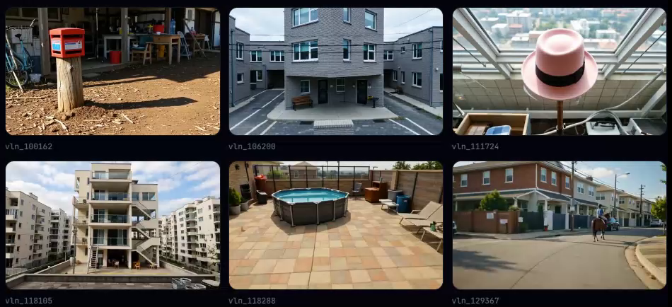
Presentation
2
Methodology
2. 长尾任务生成与风格多样化（覆盖稀缺复杂行为）
高质量种子生成：调用能力更强的闭源视频模型（Seedance API）生成 1 万 个高难度、高时序一致性的种子视频。
风格多样化扩展：为将这 1 万样本扩展至 10 万，论文设计了一条无需重复调用闭源 API 的自动化管道：
  提取种子视频首帧，由 Qwen3.6-27B 生成风格多样化描述，在保持主体形状的前提下改变环境风格、周围物体与场景外观；
  使用 Qwen-ImageEdit 根据描述编辑首帧；
  将原始视频通过 MoGe-2 转换为深度视频以提供结构引导；
  利用 LTX-2.3 ICLoraPipeline 以参考视频条件生成新视频。

Slide 6
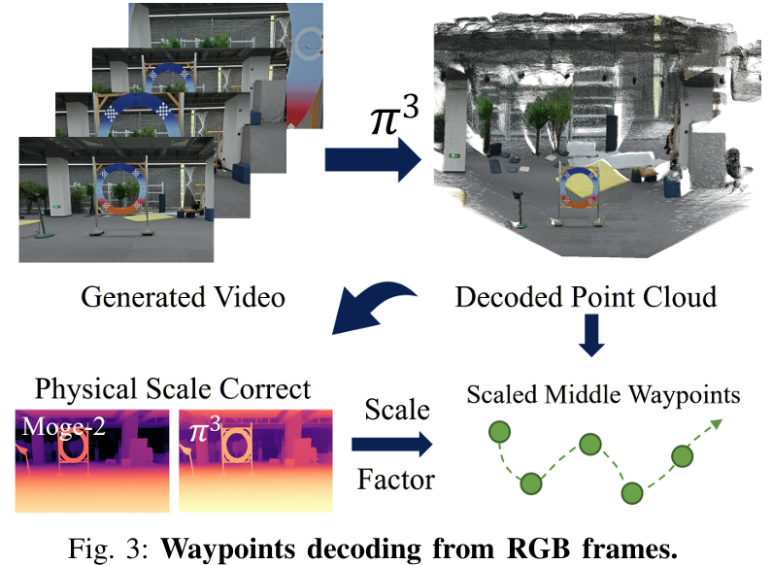
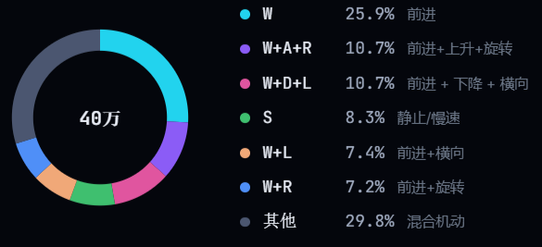
Presentation
2
Methodology
视频模型并不严格遵守请求的动作，这会偏向数据集的动作分布——从而影响策略的分布。
3. 运动重平衡（校正生成模型的分布偏差）
视频生成模型并不严格遵循文本提示，易导致运动方向分布失衡（如左右或前后偏置），NavGen 提出运动重平衡策略：
  使用 Pi3 解码每段视频的相机整体运动方向并标注类别。
  左右失衡：通过水平镜像（horizontal mirroring）进行重平衡。
  前后失衡：通过时间反转（temporal reversal）增加欠表示的运动方向。
此方法无需额外生成视频即可修正数据偏置，避免训练后的导航策略继承生成模型的运动偏差。

Slide 7
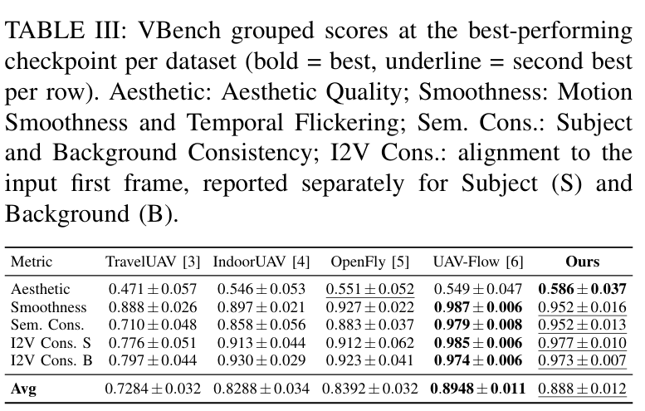
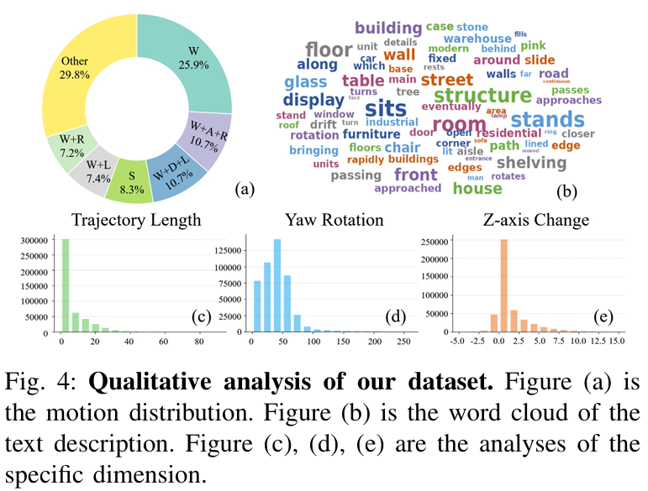
Presentation
2
Methodology
生成模型可能出现幻觉或时序不一致，因此所有片段需经过自动质检
美学质量；
流畅性与时间闪烁；
主体与背景一致性；
图像到视频的一致性（subject, background）；
L0：基本不能导航
L1：能动，但没按照要求动
L2：按照要求运动，但没有到目标
L3：按照要求运动 + 到达目标
4. 视频过滤与重新标注（确保质量与一致性）
过滤机制：丢弃 VBench 分数低于阈值或导航等级低于 L2 的样本，并基于新采样的描述重新生成。
精确重标注：由于生成视频未必严格遵循初始详细提示，使用 Qwen3.6-27B 对每段视频（均匀下采样至 11 帧）进行重新描述；同时引入 Pi3 解码的运动方向作为空间运动提示，弥补 VLM 在空间方向理解上的不足，从而得到高质量、一致的视频-文本训练对。

Slide 8
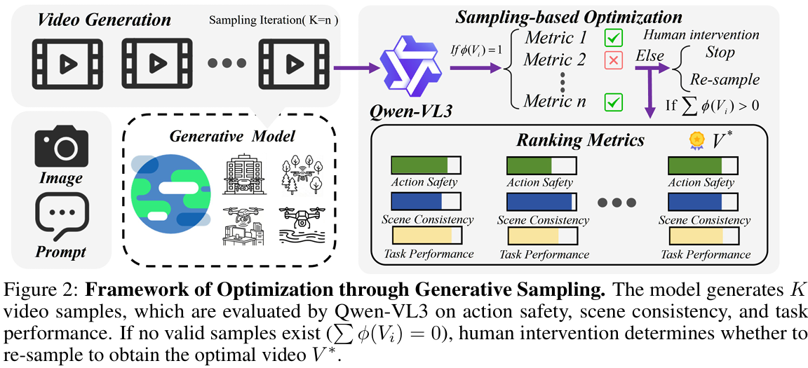
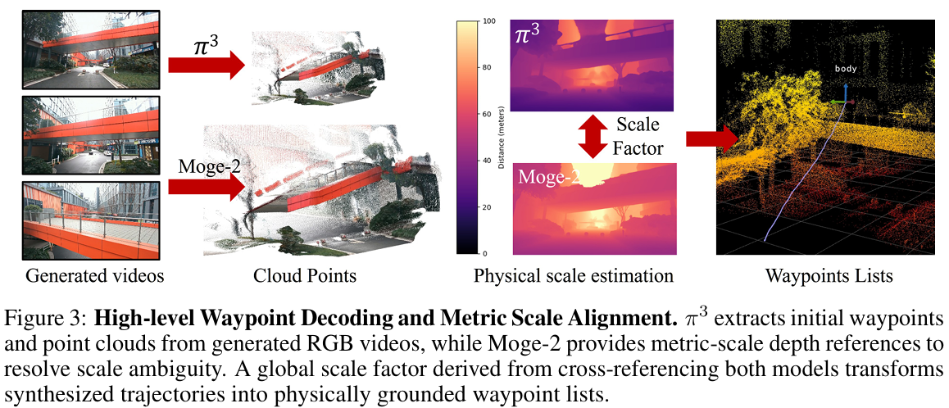
Presentation
2
Methodology
5. 低延迟训练与推理系统（实现真实世界可部署性）：
为验证数据的真实世界迁移能力，论文基于 NavDreamer 的视频预测与动作解码范式，设计了面向实时部署的轻量化系统：
NavDreamer
Generative Model => 大量生成 navigation experience => 筛选 / rebalance / re-caption => 400K navigation dataset => 训练 Navigation World Model
NavDreamer == use the foundation model directly
NavGen == use foundation models to manufature traing data

Slide 9
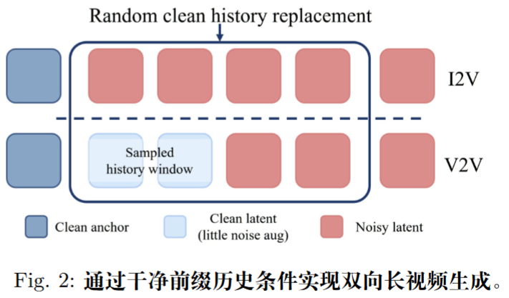
Presentation
2
Methodology
5. 低延迟训练与推理系统（实现真实世界可部署性）：
为验证数据的真实世界迁移能力，论文基于 NavDreamer 的视频预测与动作解码范式，设计了面向实时部署的轻量化系统：
400k sft数据微调，再用sCM预热，再用DMD2进行分布匹配蒸馏，将采样步数从 30 步压缩至 4 步并移除cfg，同时引入对抗损失保证视觉质量，将标准 VAE 替换为 TAEHV，将编解码耗时从约 1 秒降至约 0.1 秒。
上述优化使推理延迟从原始 171.6 秒降至 0.7 秒/片段，达到 47 FPS，满足机载实时控制需求。最终模型在真实无人机上实现 75% 的零样本任务成功率。
base model : Wan2.2-5B
LoRA rank：64
LoRA alpha：64
learning rate：1e-4
12,500 steps
16 × A100。
双向长视频生成：
提出 Clean-Prefix History Conditioning 统一图像到视频（I2V）与视频到视频（V2V）训练。
通过将前 k 个历史潜在令牌替换为干净的 ground-truth 观测（k∼Uniform{1,…,N}），并施加微小噪声增强，使模型在自回归生成时保持运动动力学连贯，避免独立条件导致的片段间不一致。
时空降冗余训练：
采用 640×384 分辨率与 33 帧的轻量设置，替代原生 1280×720/81 帧输出，显著降低计算开销。

Slide 10
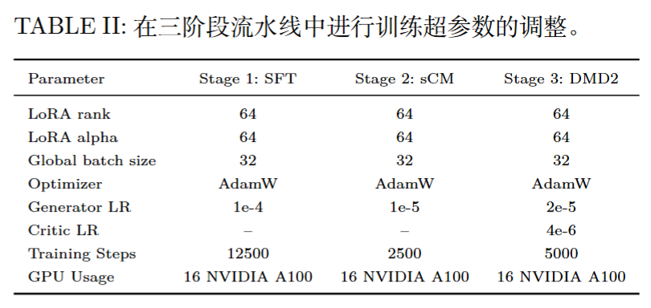
Presentation
3
Experiments
训练设置

Slide 11
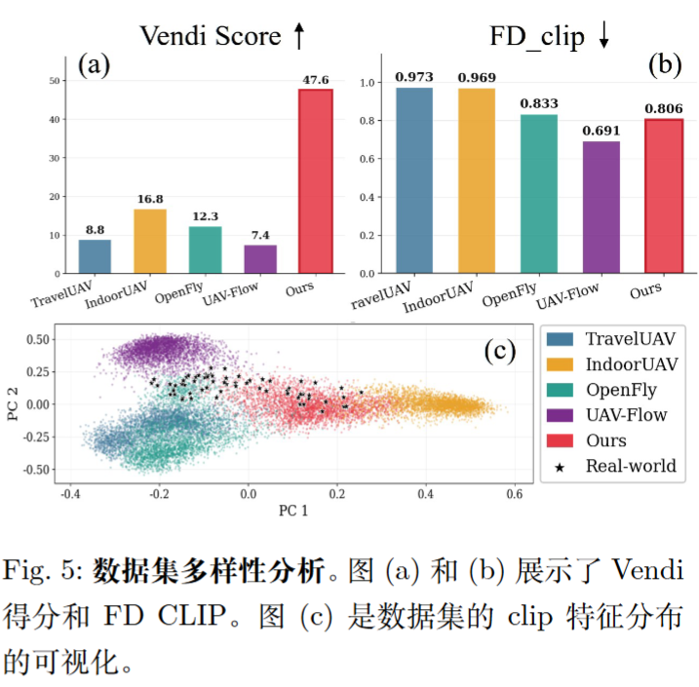
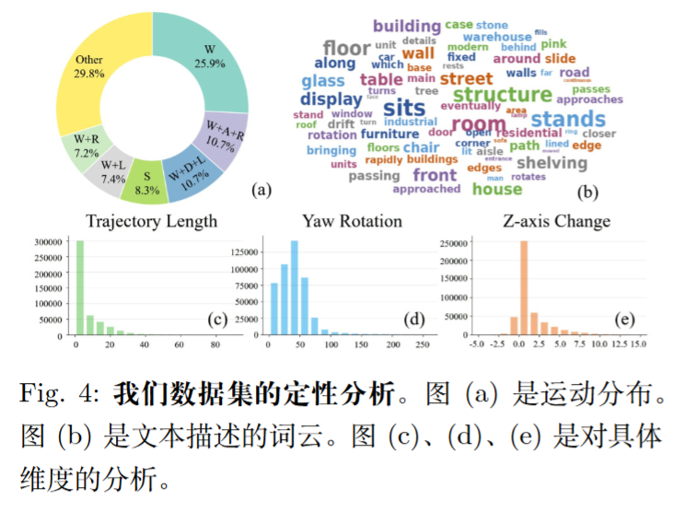
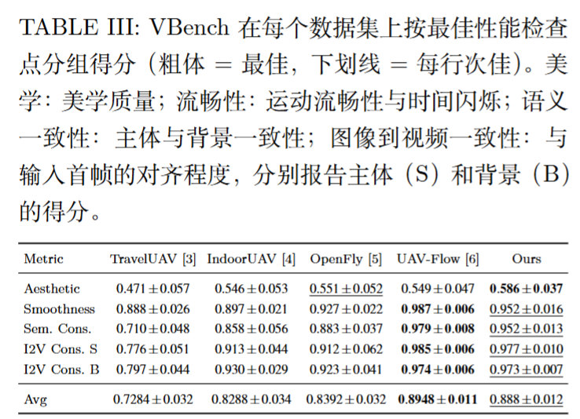
Presentation
3
Experiments
数据集分析
论文从多样性和真实世界分布对齐度两个互补轴评估数据集：
多样性（Vendi Score）：基于 CLIP 特征相似度矩阵的指数熵衡量。所生成数据集的 Vendi Score 达到 47.6，是次优基线 IndoorUAV（16.8）的 2.8×，表明其在场景类型、光照条件与视角上具有更丰富的模态覆盖。
Sim-to-Real 对齐（FD_CLIP）：计算各数据集与 1000 张真实部署图像之间的 Fréchet 距离。所生成数据集的 FD_CLIP 为 0.806，在所有非真实数据集中最低，且接近真实飞行数据集 UAV-Flow（0.691）。
特征空间可视化：PCA 投影显示，真实样本（⋆）几乎嵌入在所生成数据的分布区域内，而现有竞争数据集则占据特征空间中明显不相交的区域。

Slide 12
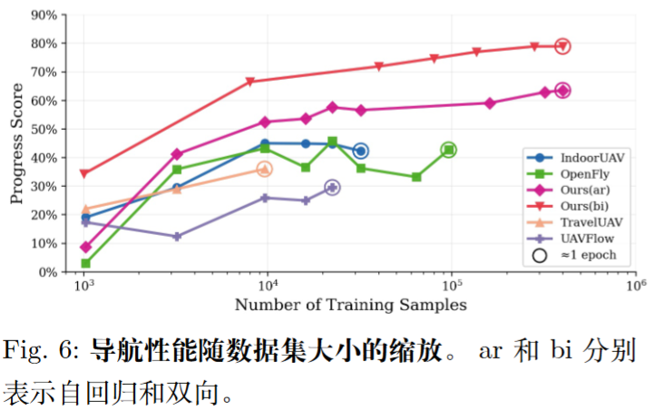
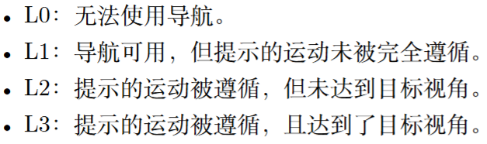
Presentation
3
Experiments
不同数据集训练的视频模型性能
使用Qwen3.6-27B自动评估导航能力（Qwen3.6-27B 看这个视频，根据四档 rubric 给它一个等级）
各数据集训练后的平均导航进度表现如下：
UAV-Flow：低于 30%（场景单一，多样性受限）；
TravelUAV：约 36%（sim-to-real 差距严重）；
IndoorUAV：初期提升后饱和于约 45%；
OpenFly（100K 规模）：在 33%–46% 之间波动，数据同质化导致增加训练量无明显收益；
所生成数据集（自回归范式）：约 63%；
所生成数据集（双向范式）：约 79%，远超所有基线。

Slide 13
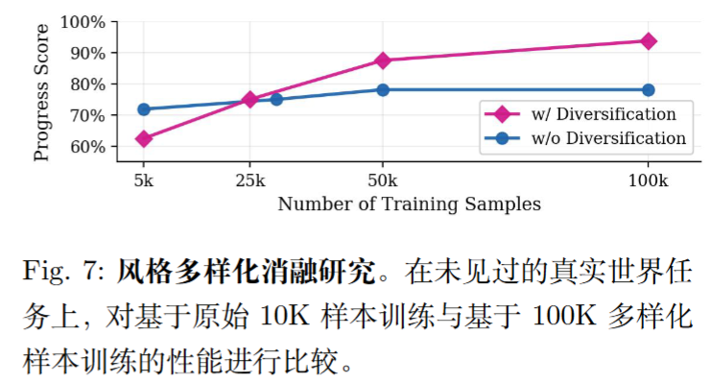
Presentation
3
Experiments
消融实验
3.1 运动重平衡（Motion Rebalancing）
对比了在原始生成数据与经重平衡数据上分别训练模型的导航成功率。结果显示，运动重平衡策略将导航成功率提升约 15%，证明其对纠正生成模型运动分布偏置的有效性。
3.2 风格多样化（Style Diversification）
在 100 组未见过的真实世界任务上，对比训练于原始 10K 长尾样本与扩展后 100K 多样化样本的模型：
10K 原始样本：性能在 50K 样本量后饱和于 78.1% 的进度分数，无法继续提升；
100K 多样化样本：性能随数据量持续增长，最终达到 93.75%，相对提升 15.6 个百分点，表明风格多样化有效打破了对狭窄训练分布的过拟合。

Slide 14
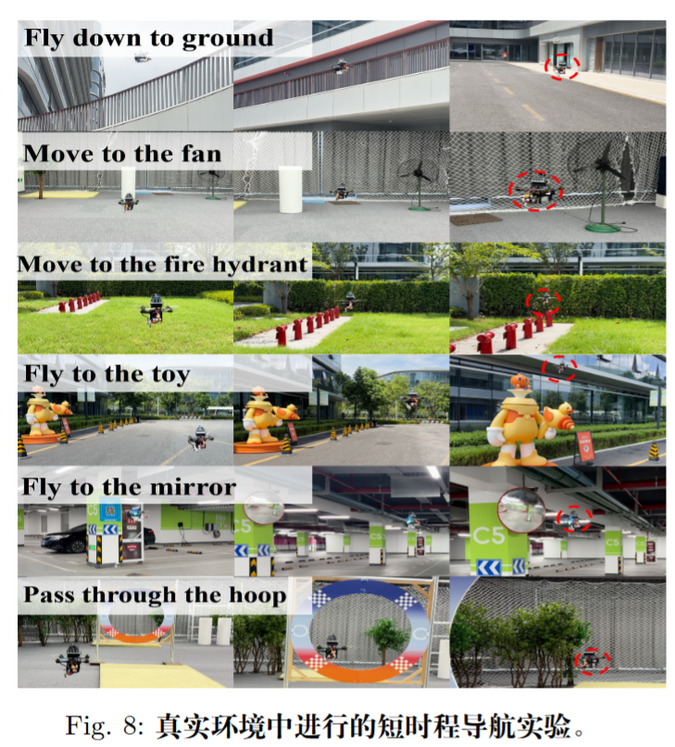
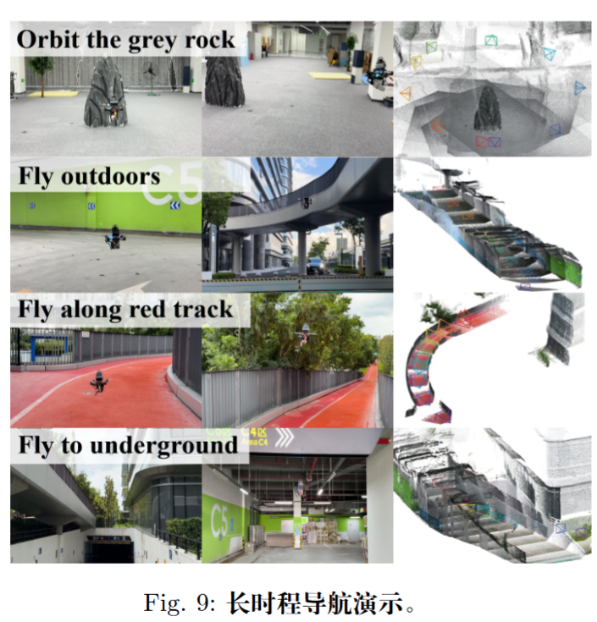
Presentation
3
Experiments
导航实验
在涵盖室内外多样场景的 20 个真实任务（每个任务 5 次试验）上进行零样本测试，总体成功率达到 75%。失败案例主要集中于目标过小或与背景颜色对比度不足的情形。
针对超出单片段长度的长程任务，研究利用机载观测缓冲区中的历史 RGB 帧（通过里程计检索）作为上下文，进行片段级续生成，确保运动连续性。实验表明：
当目标在首帧中清晰可见时，成功率保持稳定；
当目标存在歧义时，成功率下降至 50%。
这验证了双向训练范式与历史帧条件化在长程任务中的有效性及其当前局限。

Slide 15
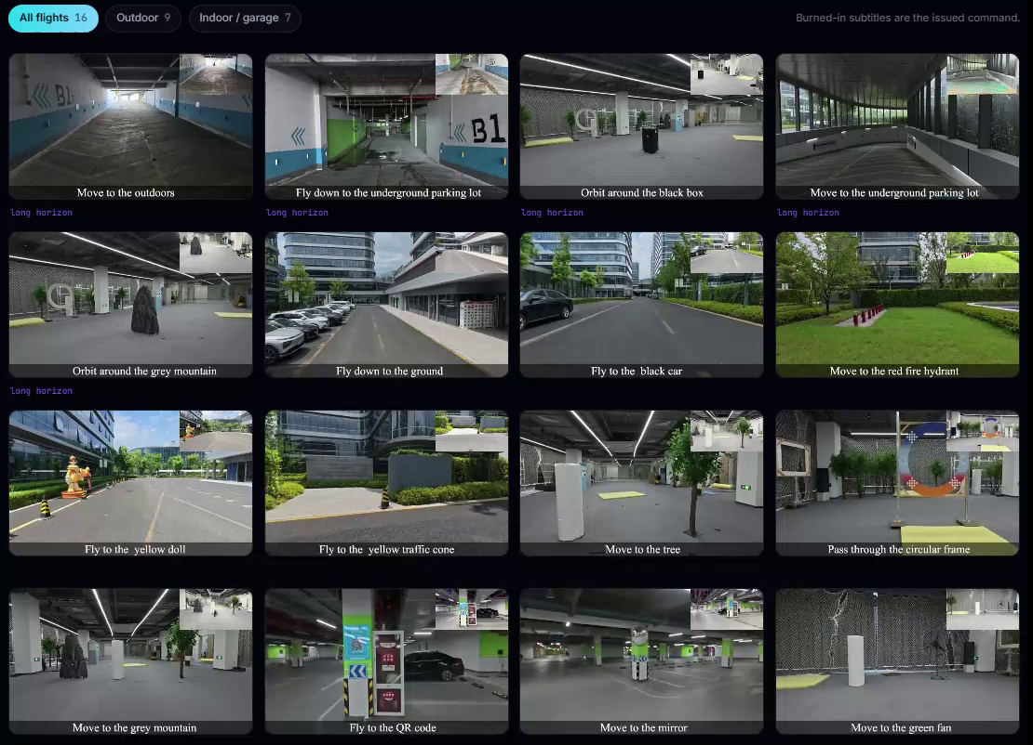
Presentation
4
Conclusion
本文提出了 NavGen，一种基于视觉生成式模型的具身 3D 导航数据集生成流水线。利用可扩展的开源视频模型生成了 300K 个多样化的导航回合，并使用更强大但闭源的模型额外生成 10K个高质量长尾样本，随后通过风格多样化扩展至 100K个，总计生成 400K 个回合。在整个过程中应用了运动再平衡以纠正生成数据中的分布偏差。与现有具身3D 导航数据集的基准对比显示，基于我们数据训练的模型在视频质量指标和导航成功率上均持续优于先前数据集训练的模型。为验证真实世界的可迁移性，我们在多种室内外环境中进行了 zero-shot 部署，实现了约 75% 的任务成功率。综合来看，这些结果表明大型视觉生成模型是具身导航的有效可扩展数据引擎。

Slide 16
Presentation
Thanks!

